Slide 1

Notes:
1

Slide 2
10 b Motion 2 – Samgående med Svenska båtunionen (SBU)
Beslöts att bifalla motionen med följande tillägg:
Styrelsen ges i uppdrag att bilda en arbetsgrupp som ska utreda ett samgående alternativt samarbete med SBU. Vid nästa Seglardag ska arbetsläget med frågan rapporteras.

Slide 3
Inledning
Sedan hösten 2010 har representanter från Svenska Båtunionen och Svenska Seglarförbundet på uppdrag av våra medlemmar träffats för att se över möjligheten till en sammanslagning som kan ge en bredare verksamhet och fler möjligheter än vad SBU och SSF ger var för sig.
En styrgrupp och så småningom fem arbetsgrupper tillsattes, vilka har lagt ner mycket jobb med att genomlysa varandras organisationer.
Notes:
Det har varit ett spännande arbete som har gett ett nytt perspektiv och nya kunskaper om våra olika verksamheter. Något som båda organisationerna kan ha glädje av i framtiden.
Vi har stor förståelse för att förändringar i form av sammanslagningar eller nedläggningar ofta känslomässigt upplevs som jobbiga. Det kan också vara svårt att i början hitta varandra i en ny organisation men samtidigt är vi övertygade om att sammanslagningen kan erbjuda mer än vad SBU och SSF idag erbjuder var för sig. Åsiktsskillnader och kulturkrockar har funnits och hanterats och är idag inga hinder.
Styrelserna och den gemensamma styrgruppen är övertygade om att vi tillsammans genom sammanslagning kan skapa en betydligt starkare organisation än de vi har idag.
Med erfarenhet från Finland har vi medvetet valt att lägga namnfrågan åt sidan tills frågan om det vi vill är avklarad.

Slide 4
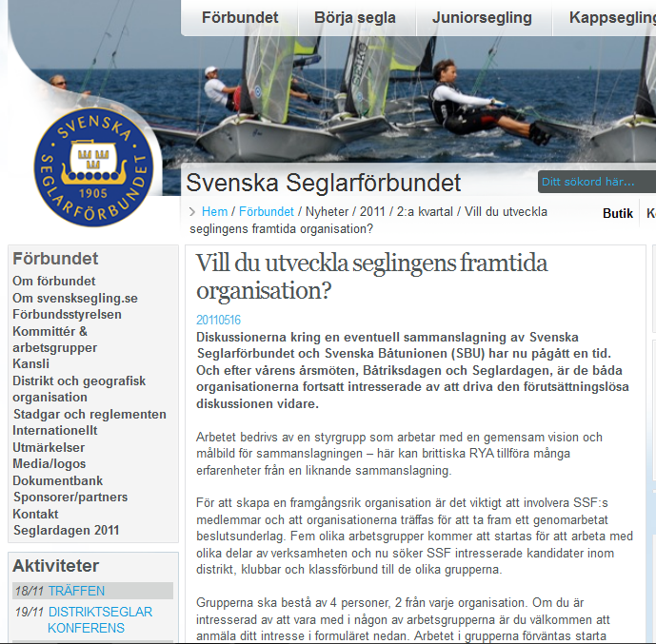
Arbetsgrupper
Ekonomi
Kommunikation
Demokrati och stadgar
Geografisk struktur
Ideell och professionell stödorganisation
Kallelse till arbetsgrupper
maj 2011

Slide 5
Information från styrgrupper och arbetsgrupper
Sedan 2011-10-20
svensksegling.se/sbu

Slide 6
Medlemmarna
SBU, 26 förbund
SSF, 17 distrikt
SSF
60 000
enkelanslutna
SBU/SSF
70 000
dubbelanslutna
SBU
100 000
enkelanslutna
Tillsammans 230 000 medlemmar
Notes:
6

Slide 7
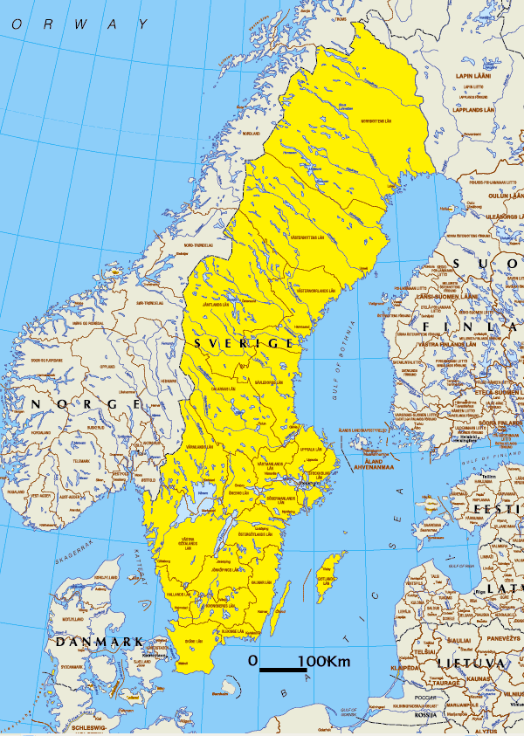
Geografi
Förslag på 6 regioner
Ytterligare förslag finns
Område 6
Område 4
Område 5
Område 2
Område 3
Område 1
Notes:
7

Slide 8
Organisationsschema
Notes:
8

Slide 9
Former av medlemskap
1. Klubb/sällskap/förening
Vid registrering i förening finns tre möjligheter
- vuxenmedlemskap
- medlemskap för ungdom yngre än 21 år
- Familjemedlemskap
2. Klassförbund
- med rösträtt
- utan rösträtt
3. Intresseorganisation
- utan rösträtt
Notes:
9

Slide 10
Inflytande
Föreningen har i sin region fullständiga rättigheter. Har rätt att närvara vid förbundets årsmöten
SDF och klassförbund med rösträtt har motions- och nomineringsrätt till årsmöte och deltager genom sina valda ombud i förbundets årsmöte och årliga förbundskonferenser.
Övriga har förslags- och yttranderätt.
Förbundets årsmöte äger rum vartannat år. Extra förbundskonferens det år årsmöte ej genomförs.
Årsmötet tar emot x antal röstberättigade ombud från SDF och klassförbund med rösträtt.
Varje ombud har en röst och inga fullmakter.
Bas för fördelning av antal ombud för respektive SDF är antalet fysiska personer i distriktets klubbar.

Slide 11
Tillsammans 230 000 medlemmar
SBU, 26 förbund
SSF, 17 distrikt
SSF
60 000
enkelanslutna
SBU/SSF
70 000
dubbelanslutna
SBU
100 000
enkelanslutna
Betalar
50 kr +
3-15 kr i distriktsavgift
Betalar
50 kr till SSF
51 kr till SBU
3-15 kr i distriktsavgift
5-28 kr i förbundsavgift
Betalar
56 kr till SBU
5-28 kr i förbundsavgift
Om samma nivå på medlemsintäkter som idag och samma avgift för den enskilde i hela landet
innebär det 90 kr/år i medlemsavgift (70 kr + 20 kr).
Notes:
11

Slide 12
Processen
Dialog kring frågan på Distriktskonferensen 20 nov.
Informationsmöten v.3 och v.4 på 6-7 platser i landet för klubbar och förbund/distrikt.
Seglardagshandlingar med ett förslag från styrelsen går ut tre veckor innan Seglardagen.
Beslut vid årsmöte mars 2012
Vid ett beslut om en sammanslagning; ett extra årsmöte under hösten.

Slide 13
Fördelarna
Ett av Sveriges största idrottsförbund med över 225 000 medlemmar.
Möjligheten att kommunicera med våra medlemmar ökar betydligt genom Europas största båtmagasin, Båtliv.
Via tidningsregistret får SSF direkt information om medlemmarna.
Besparingar att göra på central nivå. Kanslikostnader, styrelse och ledningskostnader minskar.
Förenklingar och besparingar för alla de klubbar som är dubbelanslutna, dvs. som idag är medlemmar i både SBU och SSF.
En sammanslagning skapar också en tydlig samarbetspartner och språkrör för både seglingssporten och båtliv generellt, gentemot myndigheter och andra intresseorganisationer.

Slide 14
Vart tar seglingen vägen?
Den punkt de flesta seglare oroar sig för är om seglingen kan komma i bakvatten, att pengarna inte längre kommer till seglingen till del och att samarbetet ska urvattna vår idrott.
Det är därför viktigt att beskriva hur våra idrottspengar fördelas.
Större delen av SSF:s intäkter är medel från RF och SOK som är öronmärkta för att stötta idrotten. Det är pengar vi aldrig kan använda till andra aktiviteter. I en sammanslagning skulle inte det här förändras, utan idrottspengarna för segling kommer även framgent vara öronmärkta för idrotten, vilket följd upp av RF och SOK. Ett starkare förbund, dvs ett förbund med fler medlemmar, kommer dock ha större möjligheter att genomföra aktiviteter vilket i sig renderar i ökade intäkter i form av olika idrottsstöd.

Slide 15
Frågetecken
Flera av våra Distrikt har säkert funderingar på hur en sammanslagning ska fungera på distriktsnivå. Generellt kommer besparingsmöjligheterna vara liknande på distriktsnivå, som vi beskrivit på central nivå ovan. Vidare kommer distrikt som idag har mycket liten verksamhet få in fler medlemmar och därmed ökar möjligheten att få in nya krafter för att vitalisera distrikten. Detta kommer dock kräva en hel del kraft av organisationen på både central och distriktsnivå och kan säkert innebära en del svårigheter.
Att företräda alla som älskar båtliv och inte bara segling kräver naturligtvis tydlighet, taktkänsla och öppenhet. I alla sammanslagningar uppstår frågor som kräver kraft och engagemang att lösa.

